Slide 1
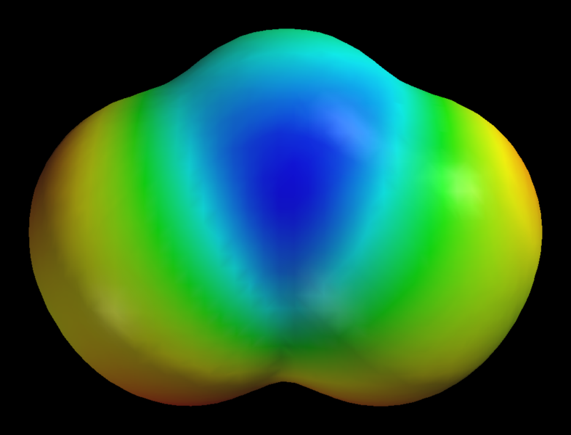
Ozon a vše kolem něho
Jan Bajaja

Slide 2
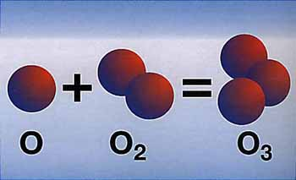
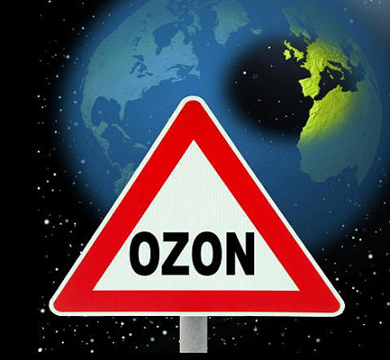
Popis
Molekuly ozonu sestávají ze tří atomů kyslíku
Kromě obvyklých dvouatomových molekul O₂ se kyslík vyskytuje i ve formě tříatomové molekuly jako ozon O₃
Při teplotě -112 °C kondenzuje na kapalný tmavě modrý ozon a při -193 °C se tvoří červenofialový pevný ozon.

Slide 3
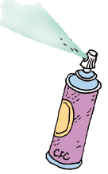
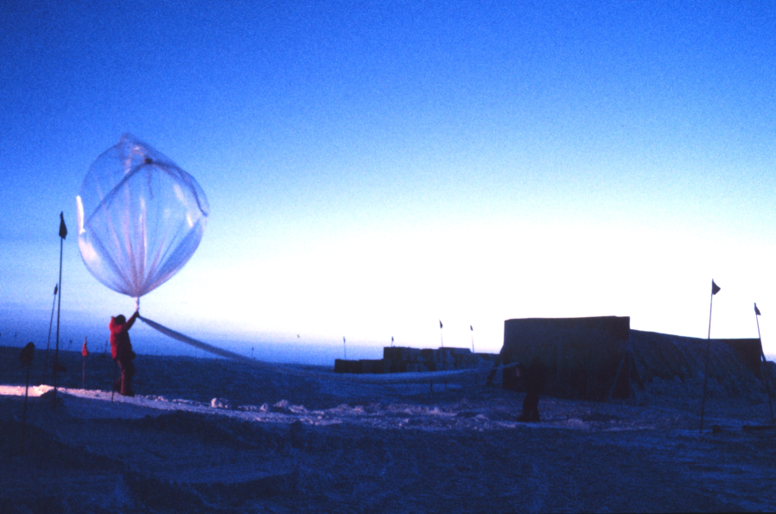
Vlastnosti
Molekula ozonu je lomená a úhel, který svírají vazby mezi atomy kyslíku, je 116,8°.
Při normální teplotě a tlaku je ozon namodralý plyn s intenzivním pachem
Ve vysokých koncentracích je jedovatý.

Slide 4
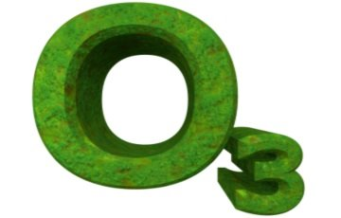
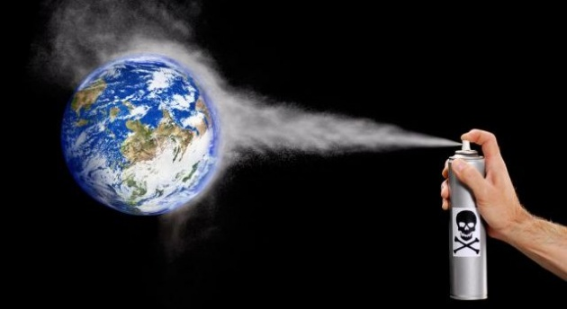
Vlastnosti
Ozon je silné oxidační činidlo. Je nestabilní a reakcí se rozkládá na obyčejný kyslík
Na prostředním atomu ozonu je kladný náboj, zatímco na krajních je záporný náboj poloviční velikosti.
Při ochlazování se přeměňuje na tmavě modrou kapalinu, a potom v tmavě modrou pevnou látku.

Slide 5
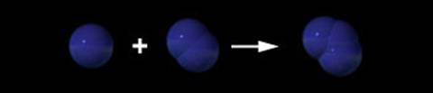
Vznik
Ozon vzniká působením elektrických výbojů nebo krátkovlnného ultrafialového záření na molekuly obyčejného kyslíku.
Přeměnu ozonu na kyslík urychlují například atomy fluoru a chloru

Slide 6
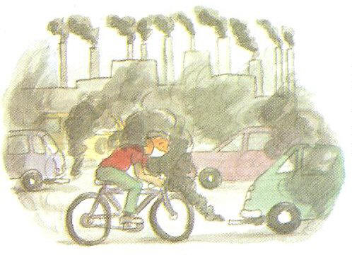
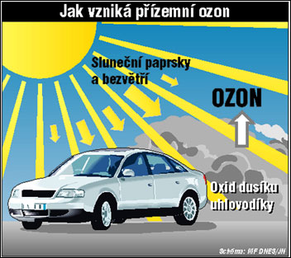
Ozon v přírodě
Přízemní, vyskytující se těsně nad zemským povrchem. Tento plyn je lidskému zdraví nebezpečný
Bývá za horkých letních dnů v lokalitách s vysokou koncentrací výfukových plynů

Slide 7
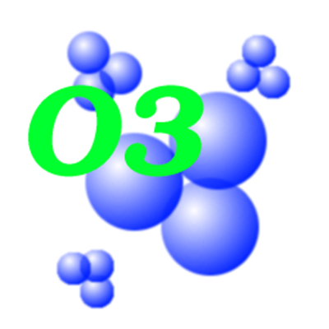
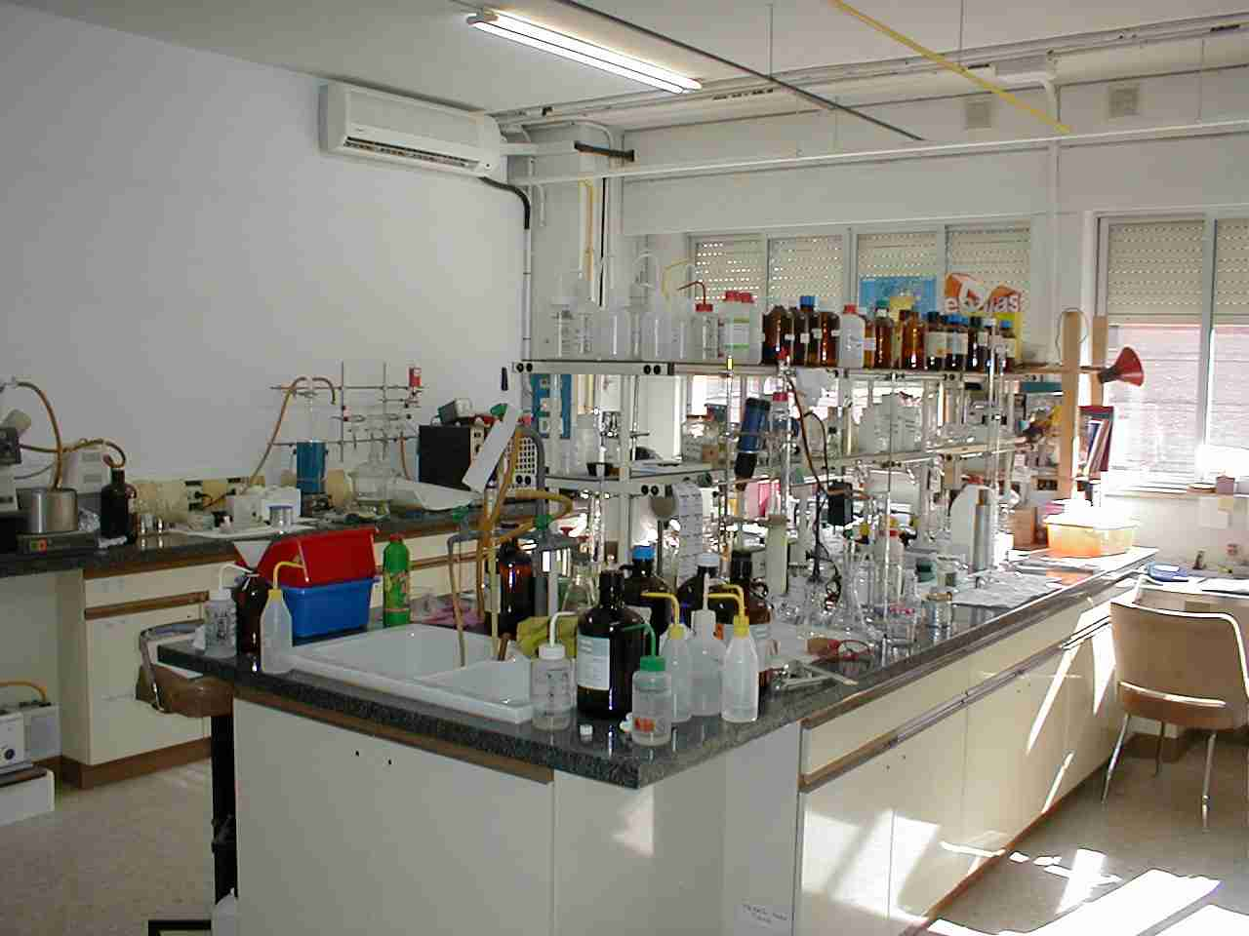
Použití
V chemických laboratořích slouží jako oxidační činidlo
V průmyslu se používá především k bělení, při dezinfekci, k povrchovému ošetření zeleniny a ovoce

Slide 8
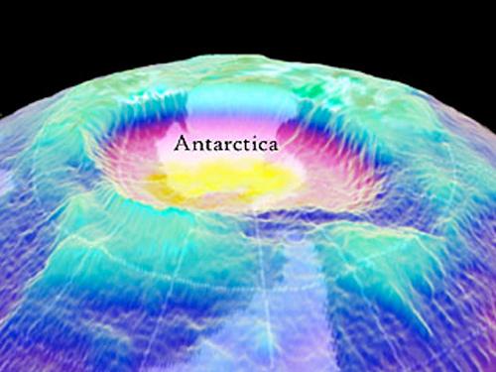
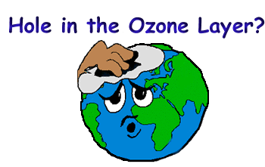
Ozonová vrstva
Ozonová vrstva je část stratosféry ve výšce 25 – 35 km nad zemským povrchem
Nachází se v ní značně zvýšený poměr ozonu
Chrání planetu před ultrafialovým zářením

Slide 9
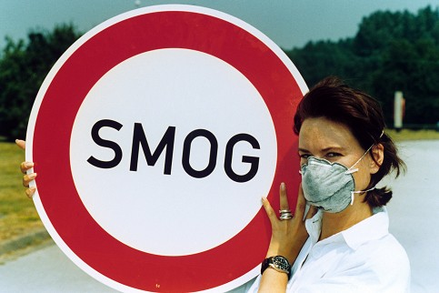
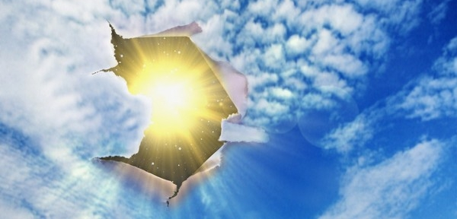
Ozonová díra
Ozonová díra je oblast stratosféry s oslabenou vrstvou ozonu.
Freony, které jsou použity v chladicích a hnacích médiích, v aerosolech, hasicích a čisticích přístrojích pronikají do stratosféry kde se z nich odštěpuje chlór, který se podílí na rozkladu ozonu.

Slide 10
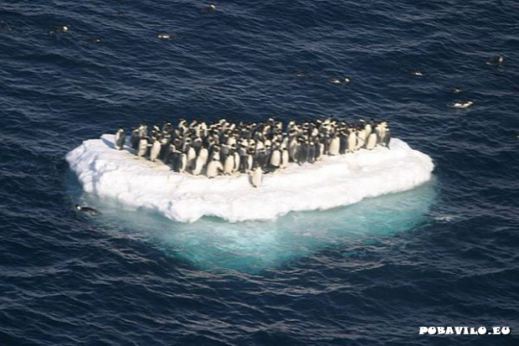
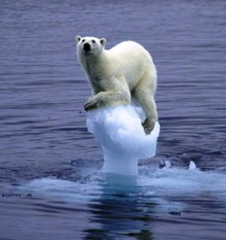
Důsledky ozonové díry
Zeslabená vrstva ozonu představuje větší pravděpodobnost průniku UV-B a UV-C záření, které je karcinogenní. U lidí a zvířat může zvýšená intenzita UV záření způsobit poškození zraku, vyvolat rakovinu kůže a snížení imunity.

Slide 11
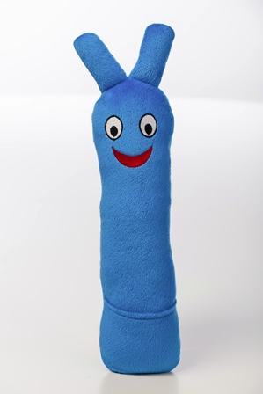
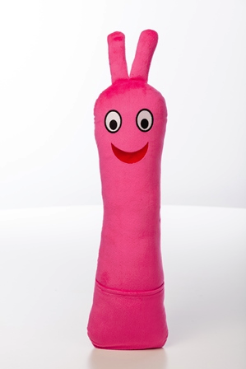
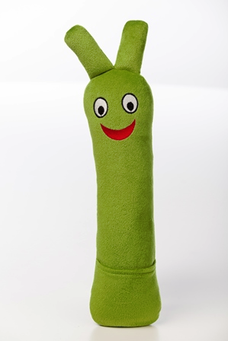
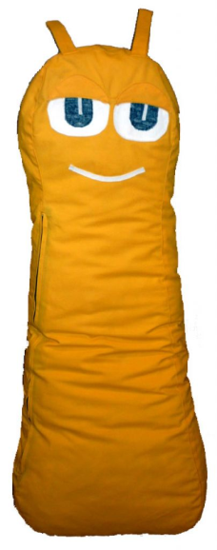
Dávali jste pozor?!
Z kolikati atomů kyslíku sestávají molekuly ozonu?
Jak se jmenuje druh ozonu v přírodě, kde se vyskytuje a co může způsobit?
Co je to ozonová díra?
V jaké výšce se nachází ozonová vrstva?

Slide 12
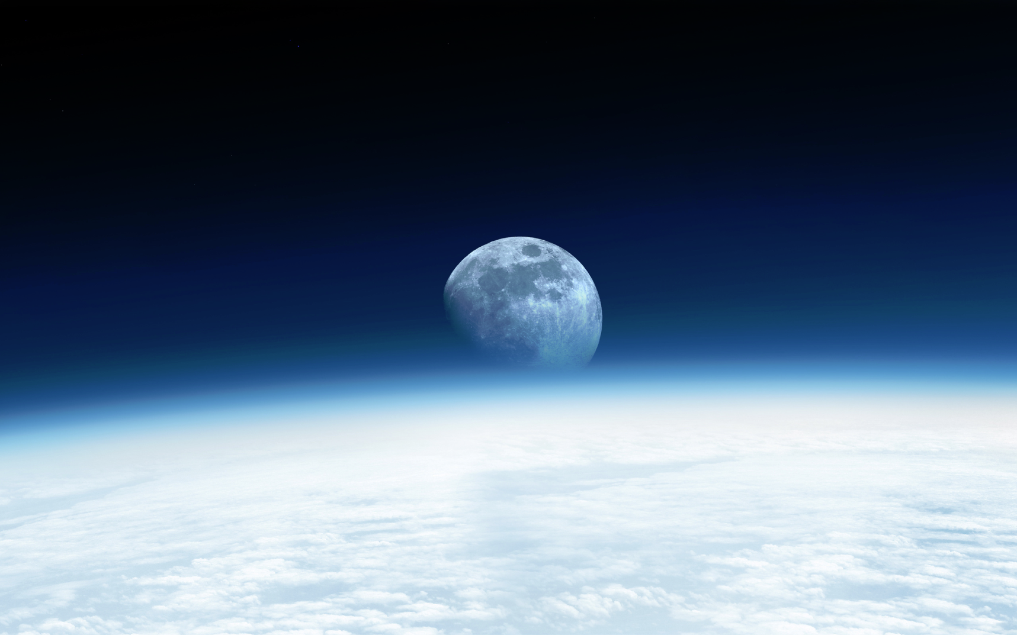
Děkuji za pozornost

